Slide 1

Xin chào quý cô và các bé
CHỦ ĐỀ: ĐỘNG VẬT NUÔI TRONG GIA ĐÌNH
ĐỀ TÀI:Nhận biết một số con vật và
thức ăn của chúng
( 3-4 TUỔI )
GV: Dương Thị Minh Thu

Slide 2
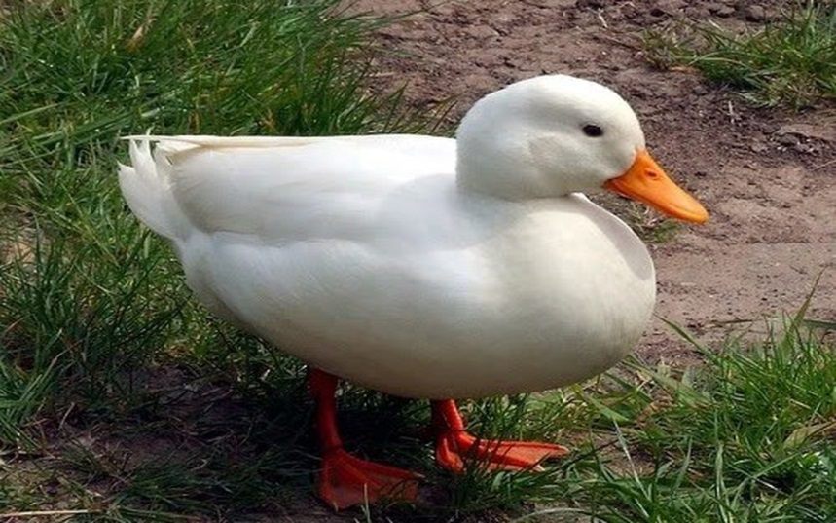
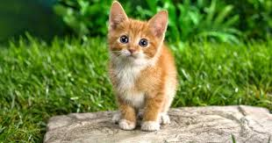
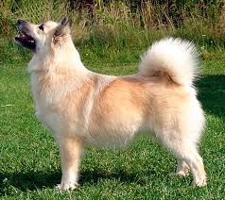
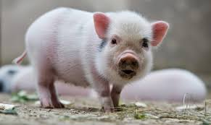
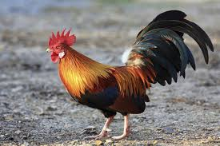
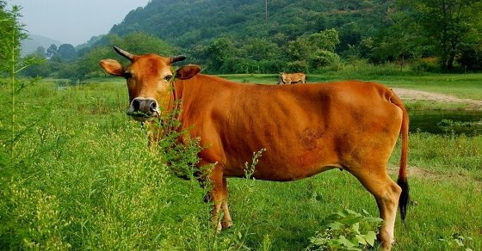

Slide 3
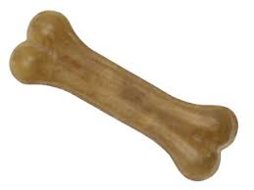
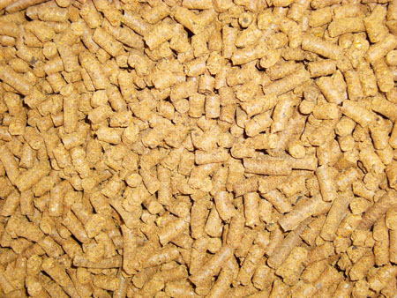
Con heo

Slide 4
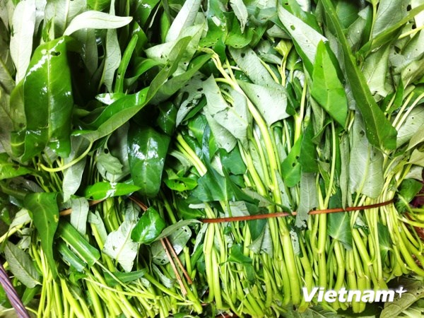
Con chó

Slide 5
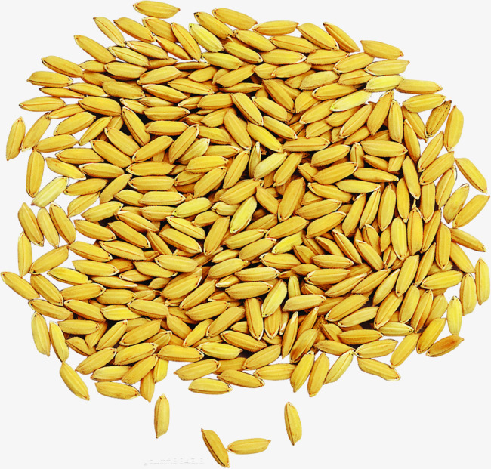
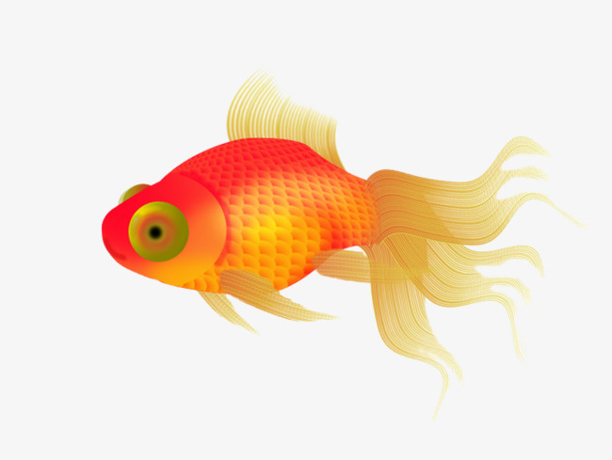
Con gà

Slide 6

Con mèo

Slide 7

Con vịt

Slide 8


Slide 9

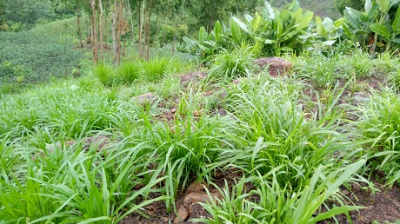

Slide 10

Chúc các bé chăm ngoan
học giỏi

